Slide 1




Název školy: ZŠ Klášterec nad Ohří, Krátká 676
Autor: Bc. Michael RADIMERSKÝ
Název materiálu: VY_32_INOVACE_20_7_ KONTROLNÍ PĚTIMINUTOVKA Č. 20
Číslo projektu: CZ.1.07/1.4.00/21.1115
Anotace: KONTROLNÍ PĚTIMINUTOVKA pro 8. ročník. K výkladu UČEBNÍ LÁTKY DLE ŠVP

Slide 2
ANOTACE:
Kontrolní pětiminutovky k výkladové látce.
Slouží k ověřování znalostí probraného učiva.
Na některé otázky žáci odpovídají celou větou, na některé odpovídají jednoslovně nebo pouze pojmem či osobností, na některých určují pravdivost či nepravdivost tvrzení nebo poznávají obrázky.
Prezentace je automaticky nastavena časováním tak, že snímek je na tabuli 45 sekund a pak se objeví další snímek.

Slide 3
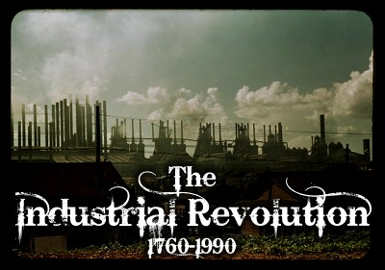
PĚTIMINUTOVKA č. 20
Osmý ročník

Slide 4
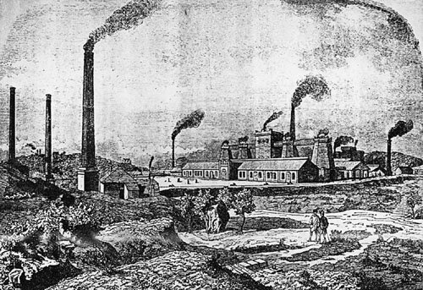
1.
Na kolik FÁZÍ dělíme PRŮMYSLOVOU REVOLUCI?
Počet fází

Slide 5
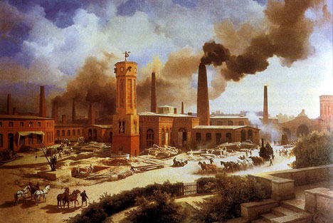
2.
Během průmyslové revoluce se stává nejmocnějším státem na světě který stát?
Název státu

Slide 6
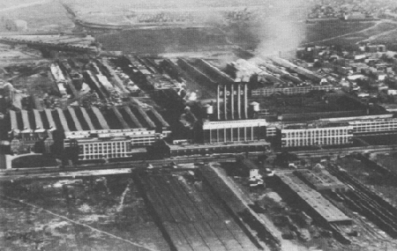
3.
Napiš alespoň 2 důvody, proč se tento stát stal nejmocnějším na světě.
2 důvody

Slide 7
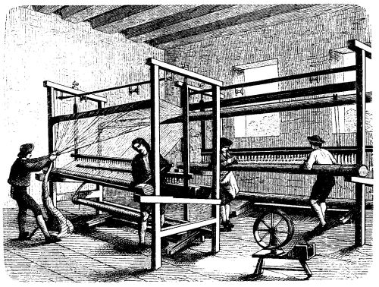
4.
Ve které oblasti průmyslu se PRŮMYSLOVÁ REVOLUCE projevuje jako první?
Název průmyslu

Slide 8
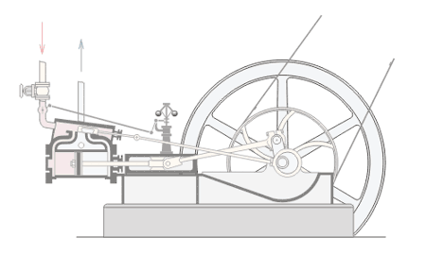
5.
Co je na obrázku?
Stručně napiš

Slide 9
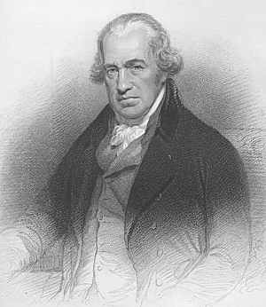
6.
Kdo vynalezl PARNÍ STROJ?

Slide 10
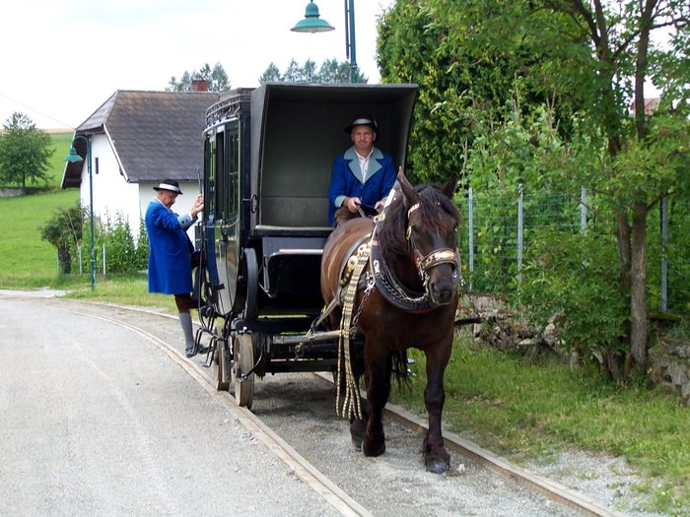
7.
Co je to KONĚSPŘEŽKA?
Stručně napiš

Slide 11
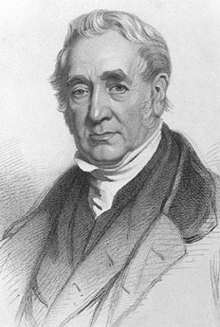
8.
Co vynalezl v roce 1814 GEORGE STEPHENSON?
Název vynálezu
Notes:
va

Slide 12
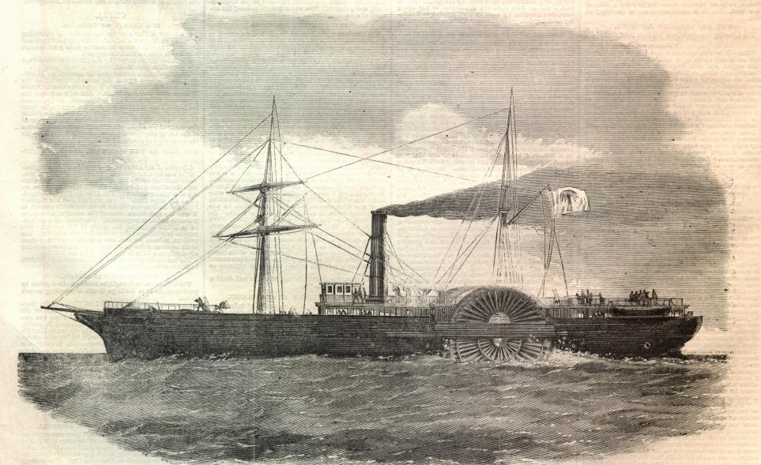
9.
Proč má PAROLOĎ plachty?
Stručně napiš

Slide 13
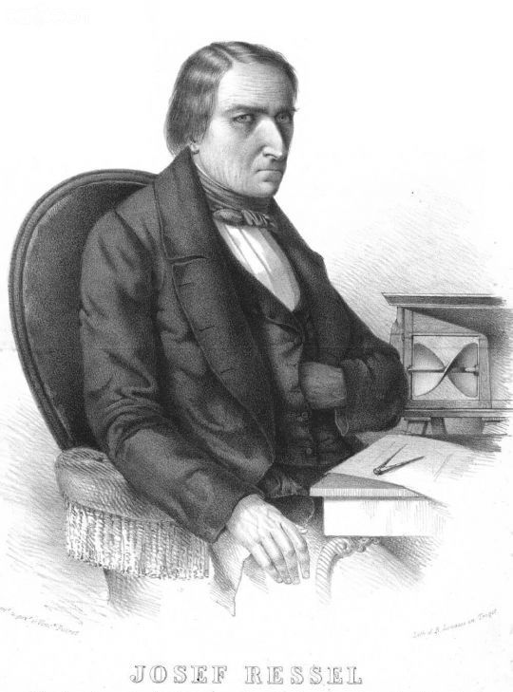
10.
Co vynalezl JOSEF RESSEL ?
Stručně napiš

Slide 14
Použité zdroje:
Obrázky jsou z www.google.cz a nepodléhají žádným autorským právům.
Není-li uvedeno jinak je materiál dílem autorky podle učebních osnov odpovídajících ŠVP vyučovaných podle učebnic:
ČAPKA, František. VYKOUPIL, Libor. Dějepis pro 8. ročník. NOVOVĚK. 1. vydání. Nový Malín: Nová škola, s. r. o., 2009. učebnice vytvořená v souladu s RVP ZV. ISBN 80-7289-100-6.
Učebnice je vybavena doložkou: „Schválilo MŠMT čj. 1657/2009-22 dne 26. ledna 2009 k zařazení do seznamu učebnic pro základní školy jako součást ucelené řady učebnic pro vzdělávací obor Dějepis s dobou platnosti šest let.

Slide 15
ZDROJE PRO OBRÁZKY:
http://yourspace.wikispaces.com/file/view/the_industrial_revolution.jpeg/178979091/1010x731/the_industrial_revolution.jpeg
http://nd01.jxs.cz/874/965/2a7f2832d3_12224064_o2.jpg
http://www.istp.murdoch.edu.au/ISTP/casestudies/Case_Studies_Asia/urbwater/E12.jpg
http://www.industrialrevolutionresearch.com/images/factory.gif
http://www.skolatextilu.cz/history/img/tkhist10.jpg
http://www.aspanek.cz/picture/parni.gif
http://www.electricscotland.com/history/men/pics/James%20Watt.gif
http://img10.rajce.idnes.cz/d1003/2/2165/2165004_e81029e8497015cc1371d679ac1caba0/images/34_Konesprezka_prijizdi.JPG
http://www.nndb.com/people/102/000097808/george-stephenson-2.jpg
http://www.sonofthesouth.net/leefoundation/major-anderson-ft-sumter_Dir/steamship-marion.jpg
http://www.praguecityline.cz/wp-content/uploads/2010/03/Josef-Ressel.jpg

